Slide 1
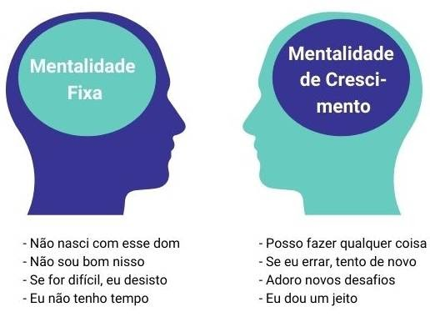

Mentalidade de Crescimento & Habilidade de Comunicação
Mentalidade de Crescimento
Pelo contrário, uma mentalidade de crescimento tem tudo a ver com aprendizado e você pode acelerar o processo seguindo algumas estratégias testadas e verdadeiras.
1 Aprendizagem Contínua.
2 Estar comprometido.
3 Desenvolver a auto-estima saudável.
4 Trabalhe na sua perspectiva.
5 Estabeleça metas efetivas.
https://www.youtube.com/watch?v=M1CHPnZfFmU

Slide 2

Habilidade de Comunicação
Quando falamos de competências de comunicação, nos referimos à capacidade de transmitir mensagens que gerem compreensão e feedback e também o oposto, de compreender e dar o feedback adequado às mensagens recebidas.... Ouvir a mensagem, processá-la e fornecer a resposta adequada.
Na comunicação é necessário alguns princípios como: clareza, humildade, empatia, responsabilidade, atenção...
https://www.youtube.com/watch?v=W8BLLhqSCNE
Grupo: Proa
Juh
Babiy
Maicon
Ed
Eduardo

